Slide 1

Муниципальное бюджетное общеобразовательное учреждение «Добровская школа-гимназия
им. Я.Н.Слонимского»
Творческий отчет
Сейтмеметов Али Рефатович Учитель истории МБОУ «Добровская школа-гимназия»

Slide 2

История — это исключительно процесс очеловечивания человечества.
Л.Фейербах

Slide 3
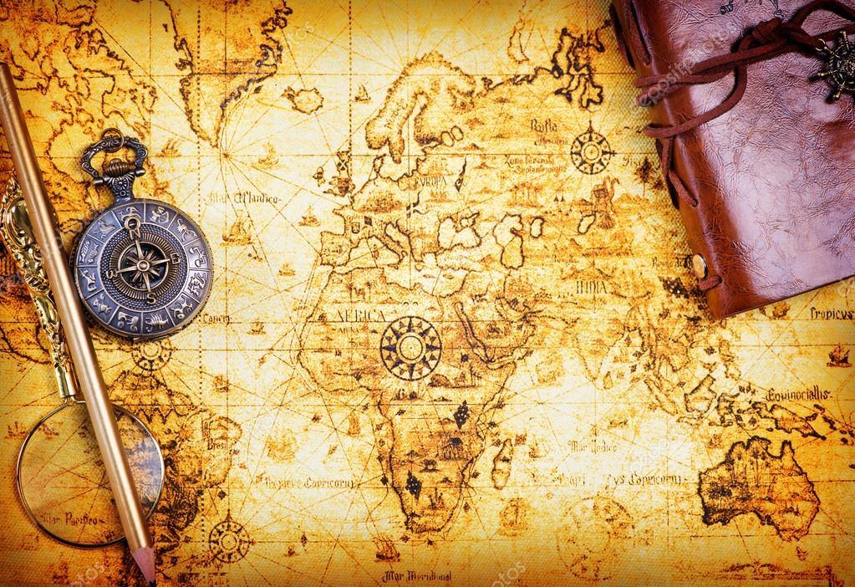
История – самый лучший учитель,
у которого самые плохие ученики!
И.Ганди.

Slide 4
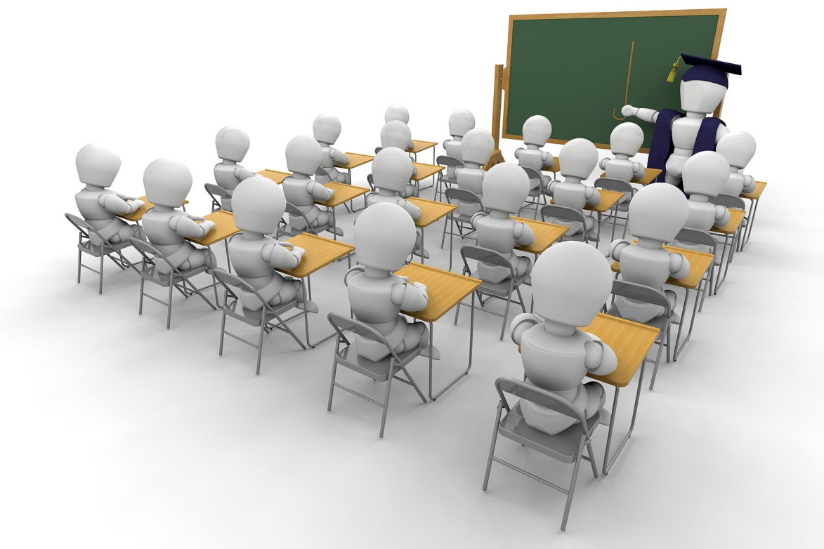
Методика преподавания
Истории
(из личного опыта работы)

Slide 5
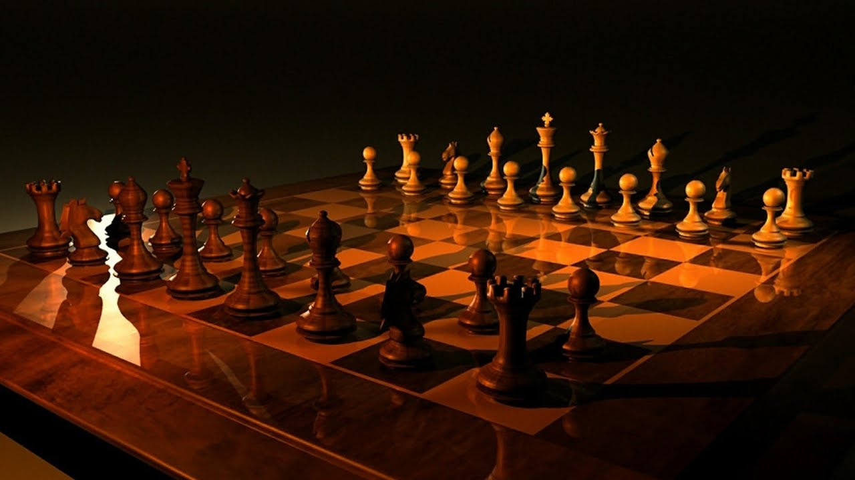
Разработка стратегии
для введения урока!
Тема самообразования:
«Активизация учащихся при изучении предмета истории»

Slide 6
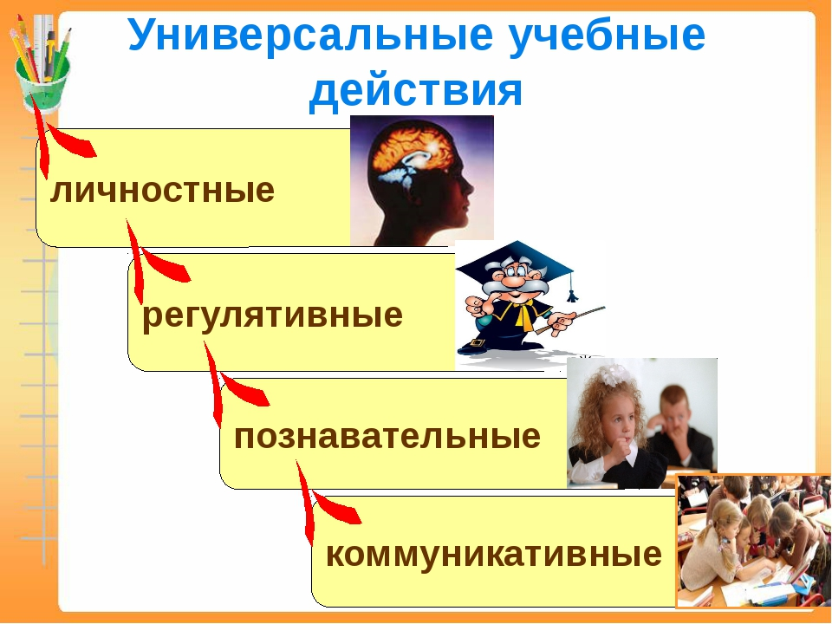

Slide 7
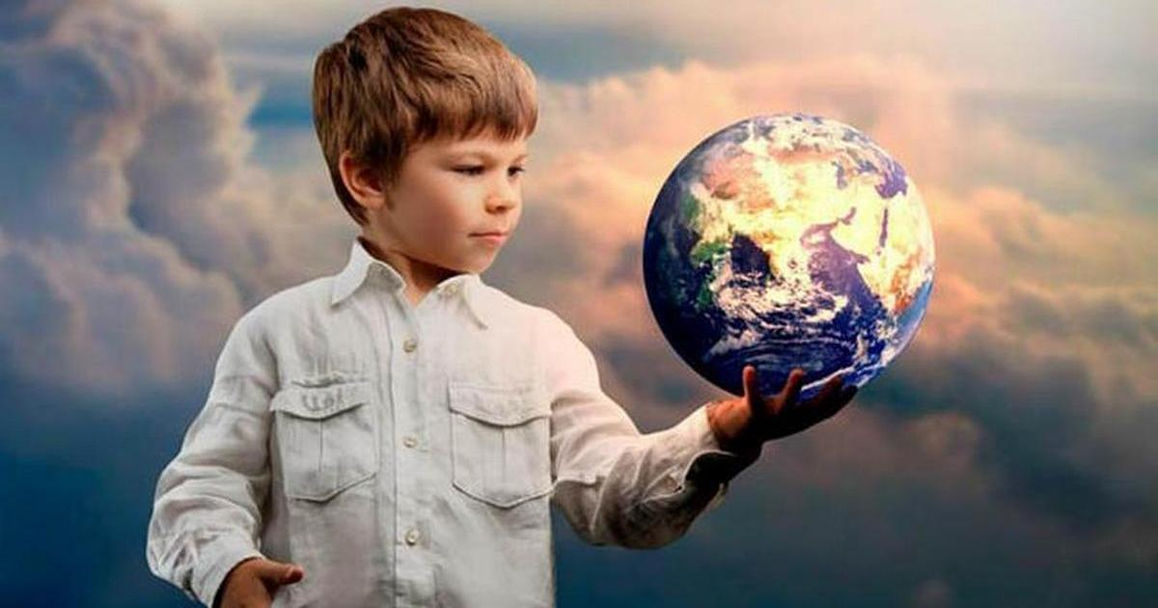
Развитие Личностных
Качеств

Slide 8
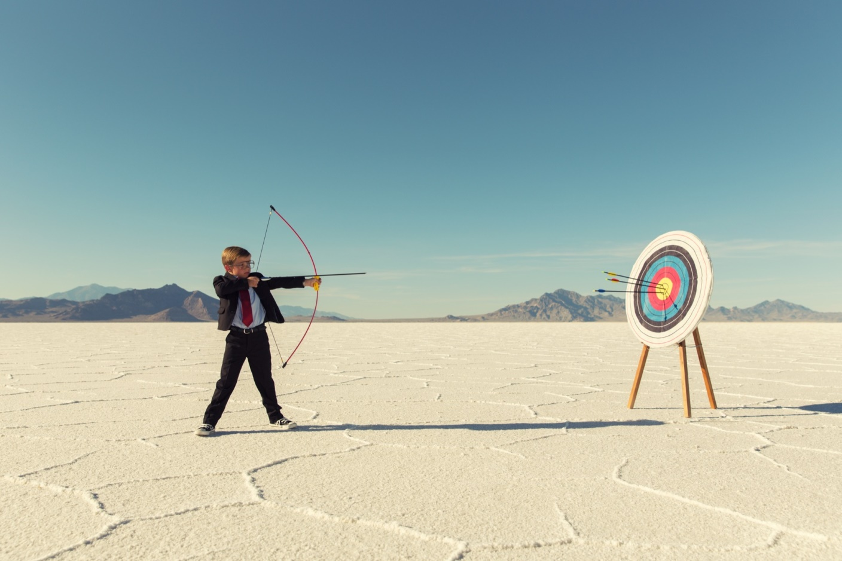
Регулятивные :
1)Целеполагание
2)Планирование
3) Коррекция

Slide 9
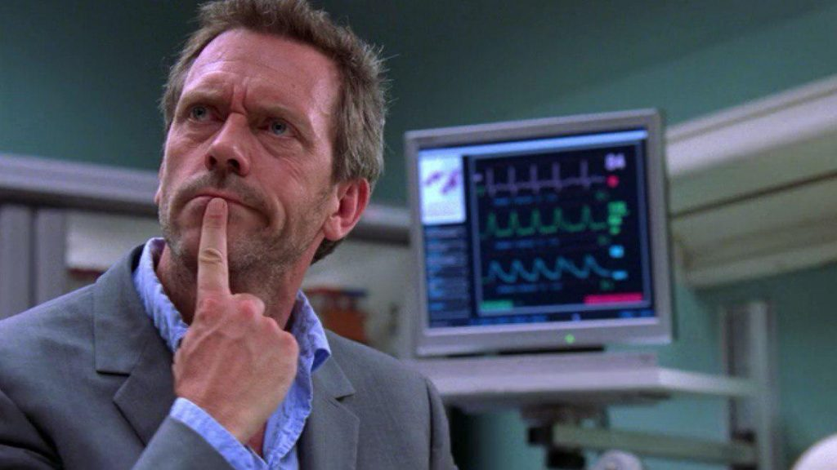
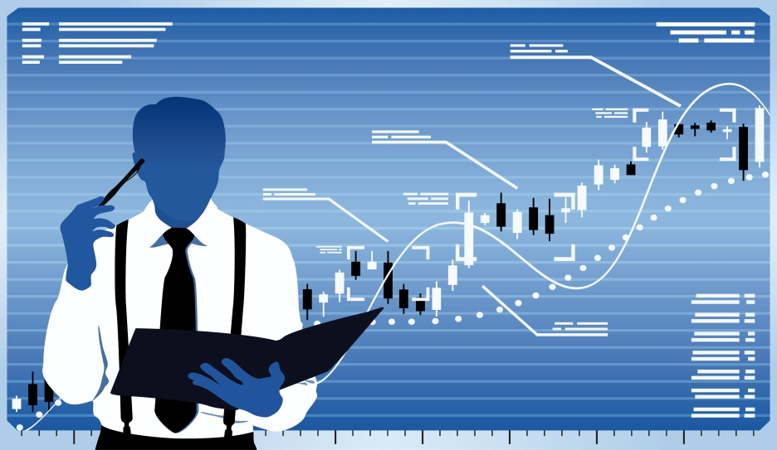

Прогнозирование
Контроль
Оценка

Slide 10
Задачи, которые я перед собой ставлю
Научить детей:
давать прогноз по тем или иным событиям происходящие в мире (по истории и обществознанию);
давать оценку тем или иным событиям и аргументировать свои ответы;
уметь развивать свою точку зрения.

Slide 11
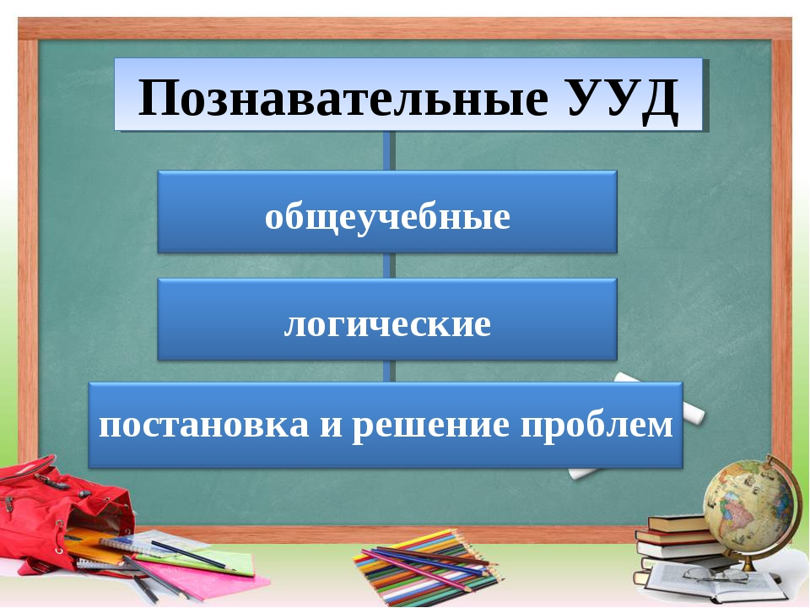

Slide 12

Коммуникативность
Научить детей работать в команде и быть командой

Slide 13
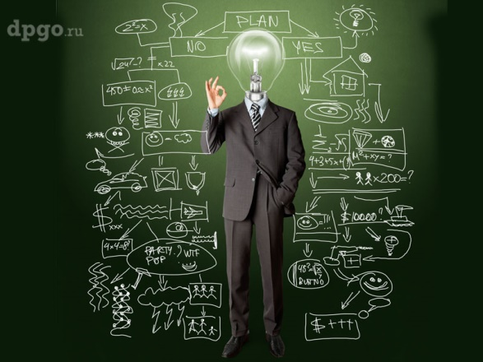
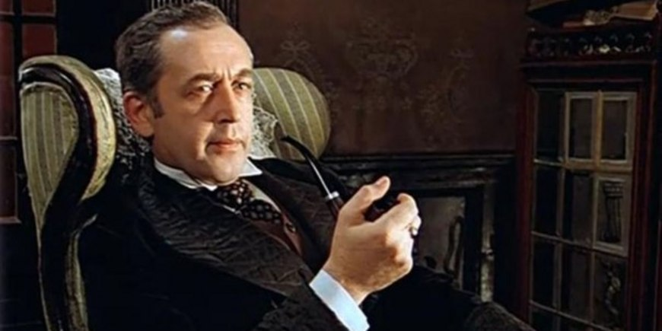
Развитие логического мышления

Slide 14
На переменах я стараюсь развивать в детях логическое мышление, используя шахматы .
На данный момент учащиеся моего класса 8-В в которым я являюсь классным руководителем, знают несколько дебютов и комбинаций:
1.Итальянскую партию (за белых)
2.Испанскую партию(за белых)
3.Защиту 2 коней (за черных)
4.Русскую партию (за черных)
5.Сицилианскую защиту (за чёрных)
6.Староиндийскую защиту (за черных)
7.Шотладскую партию (за белых)
8.Ферзевой гамбит (за белых)

Slide 15
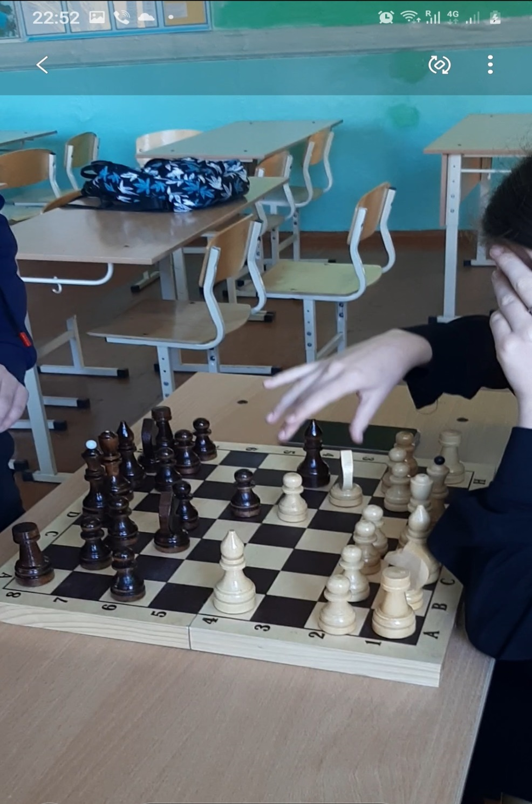
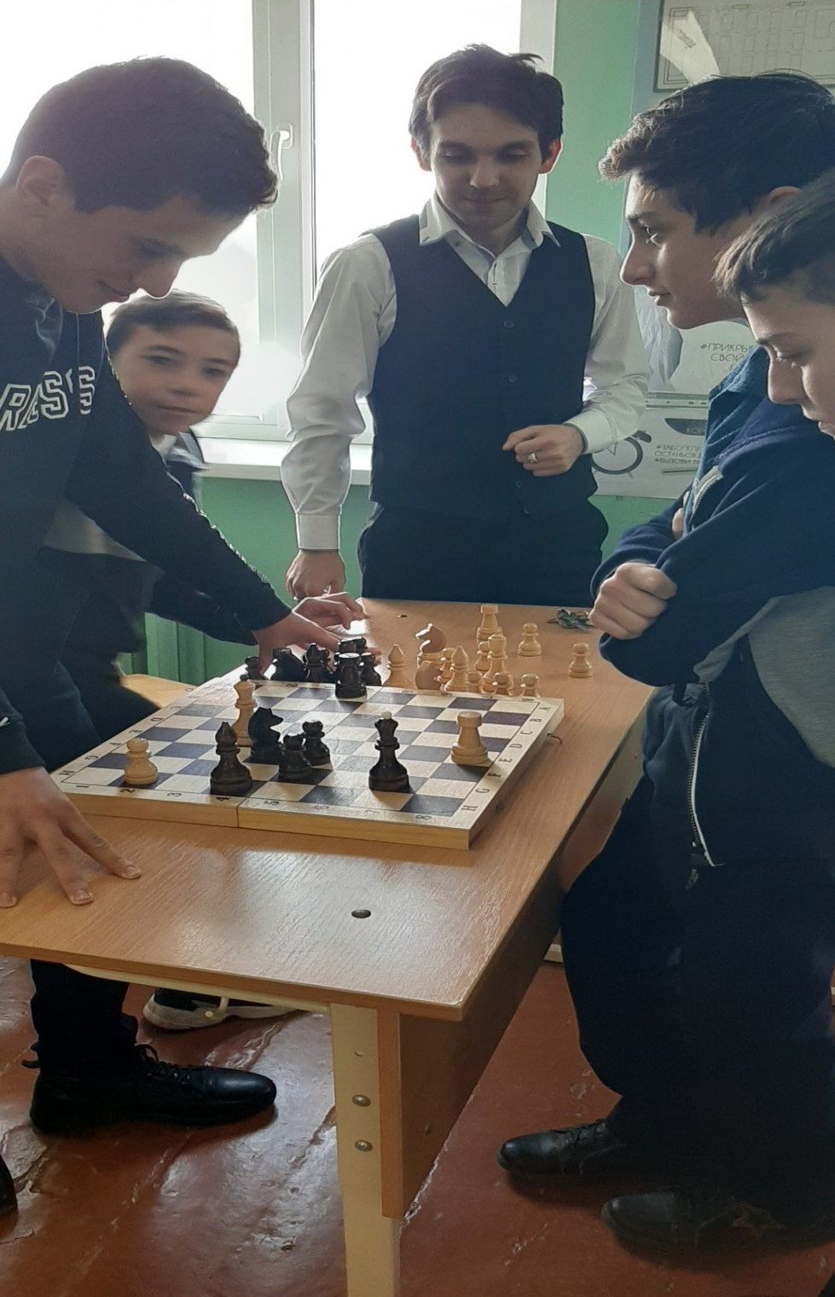

Slide 16
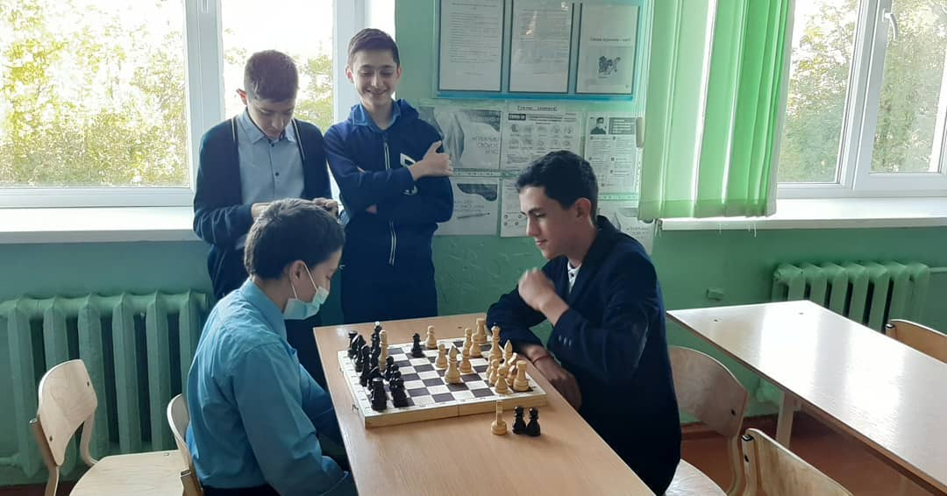
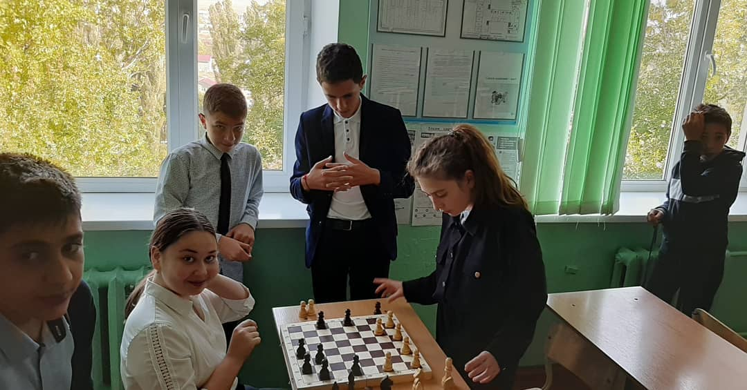

Slide 17
Формат ведения урока
Часто в своей практики я использую различные формы и методы ведения урока

Slide 18
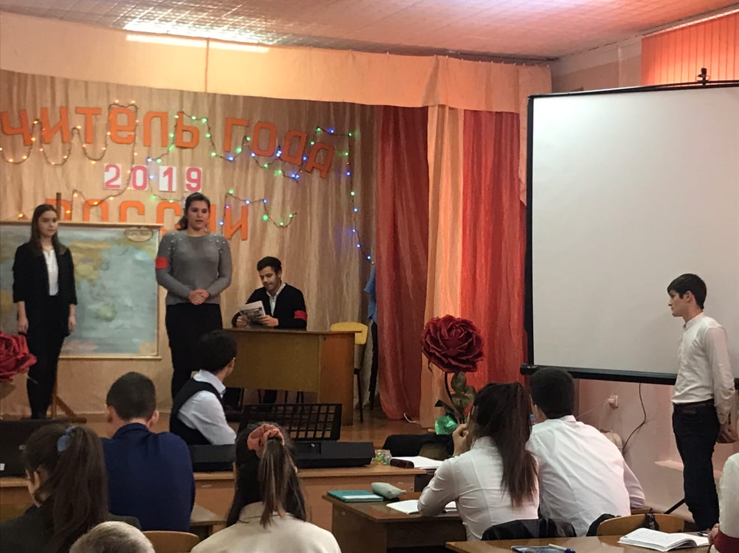
Урок в формате спектакля

Slide 19
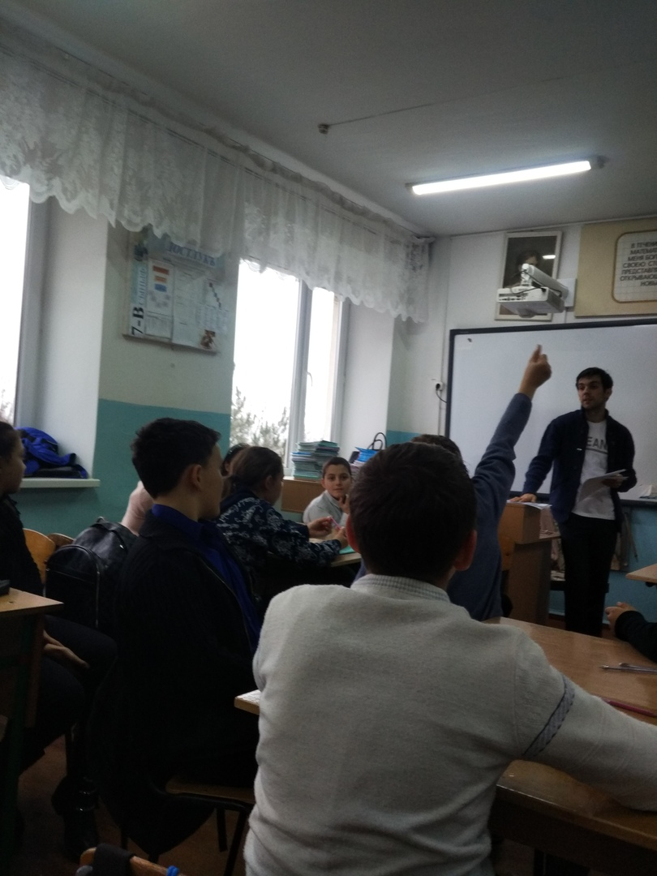
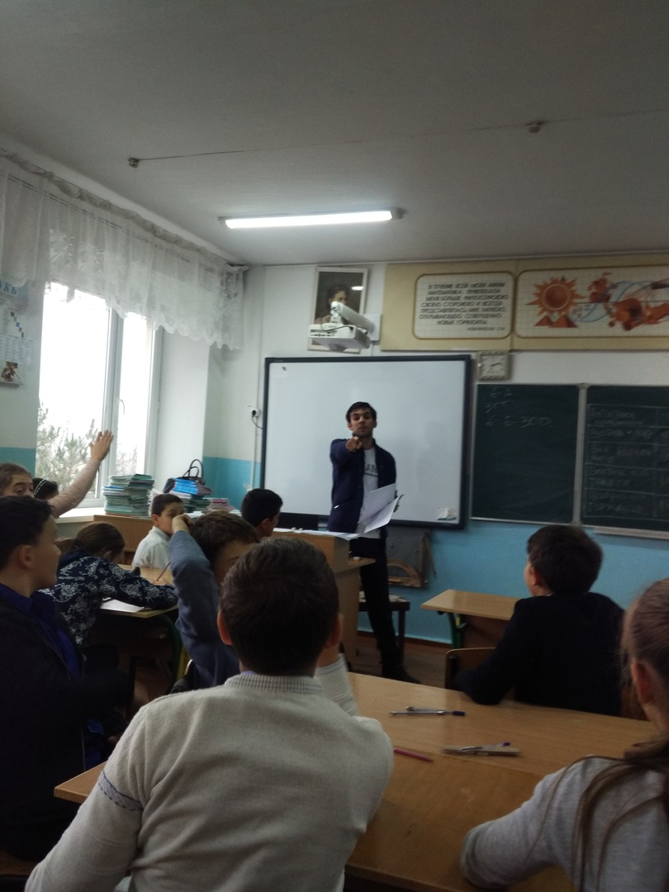
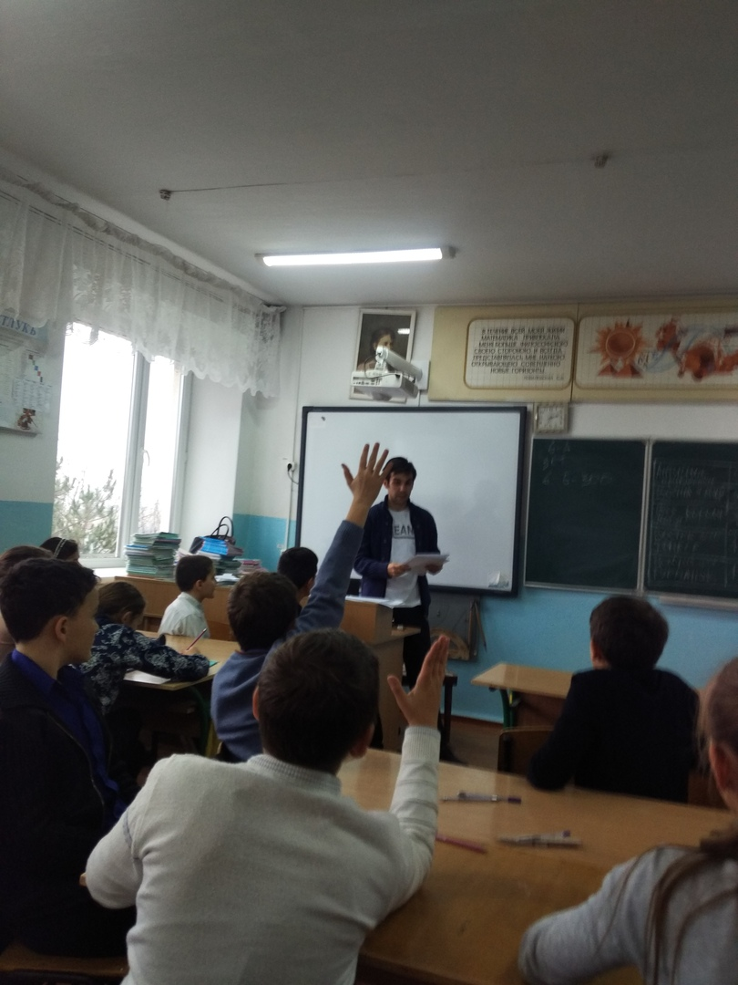
Урок в формате викторины или конференции

Slide 20
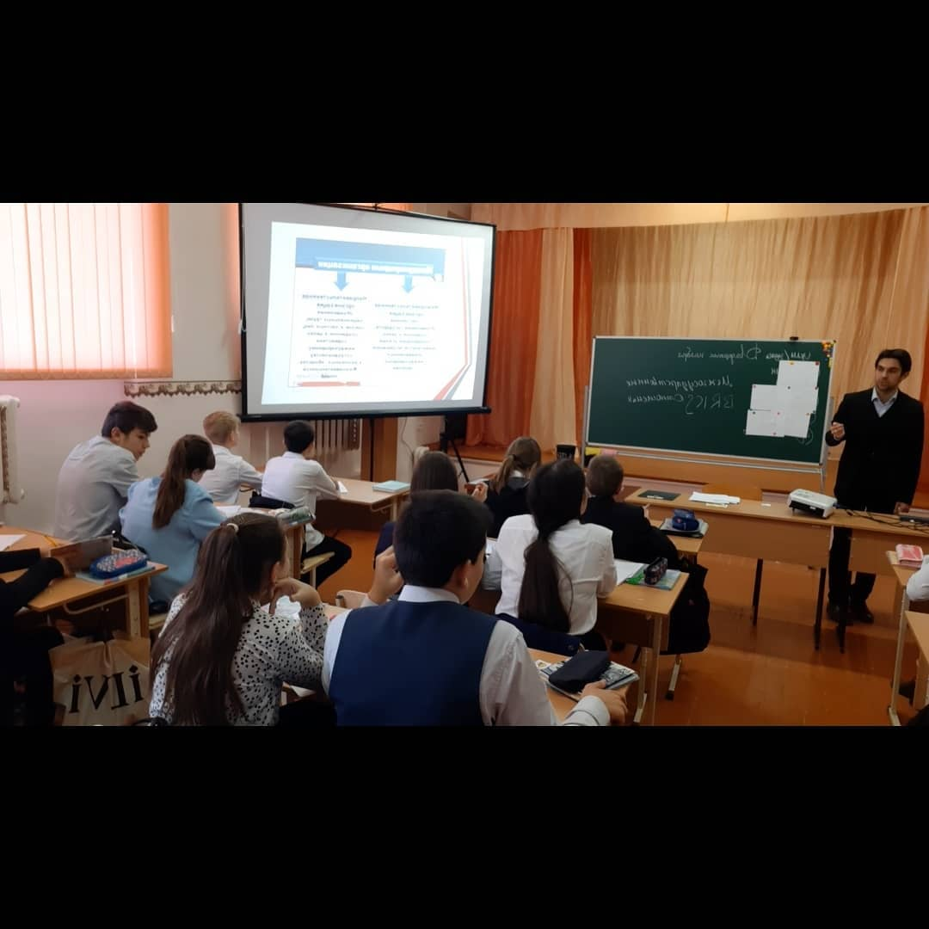
Стандартный урок

Slide 22


Slide 23
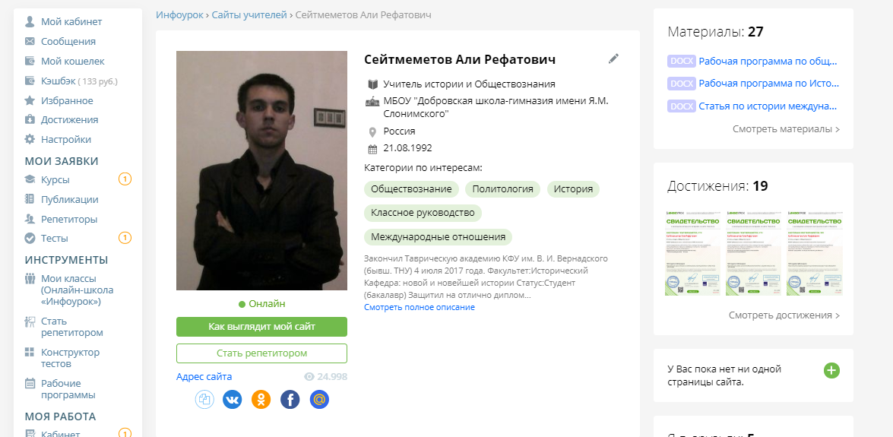
Личный сайт.
https://infourok.ru/user/seytmemetov-ali-refatovic

Slide 24
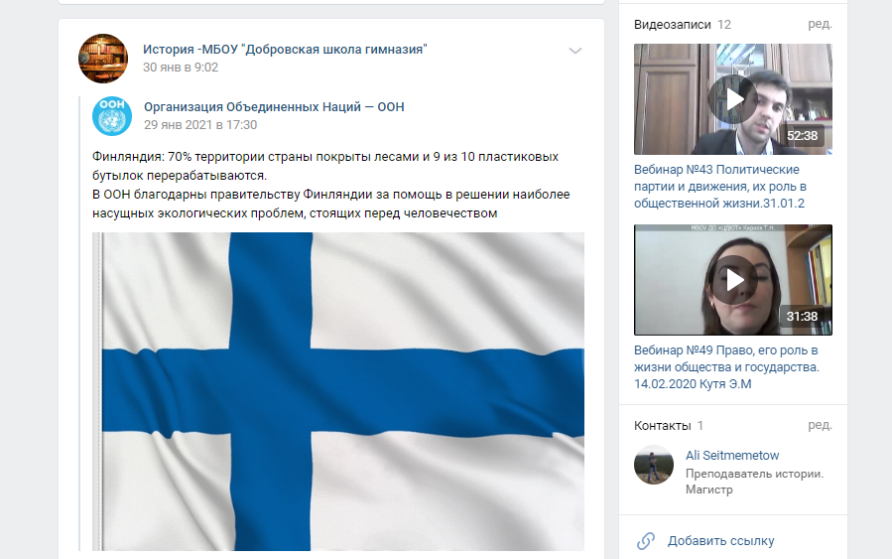
Группа любителей предметов "История" и "Обществознание" «в контакте» для учащихся МБОУ Добровской школы гимназии им Я.М Слонимского. https://vk.com/public164630205

Slide 25
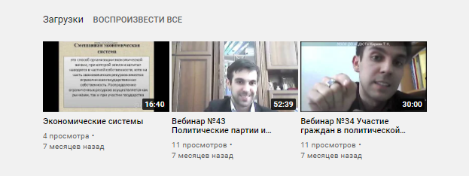
Вебинары, в которых лично принимал участие 17.01.2020 и 31.01.2020
Темы :
1. Участие граждан в политической жизни выборы и референдум .
2. Политические партии и движения

Slide 26
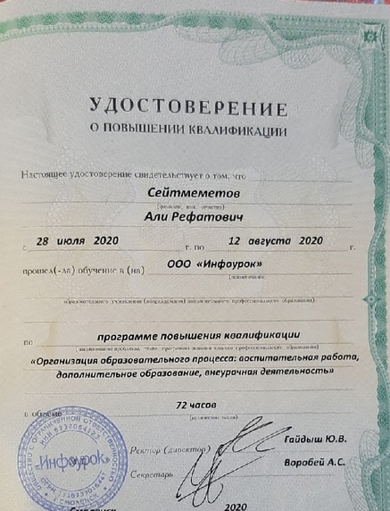
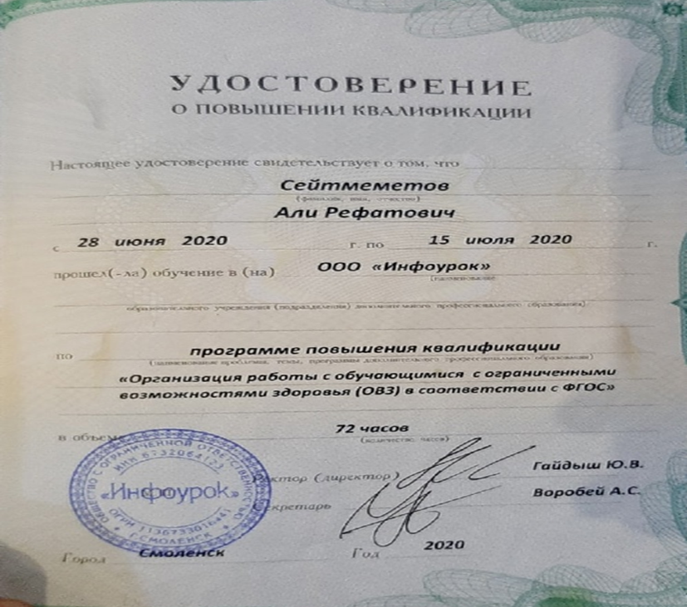

Slide 27
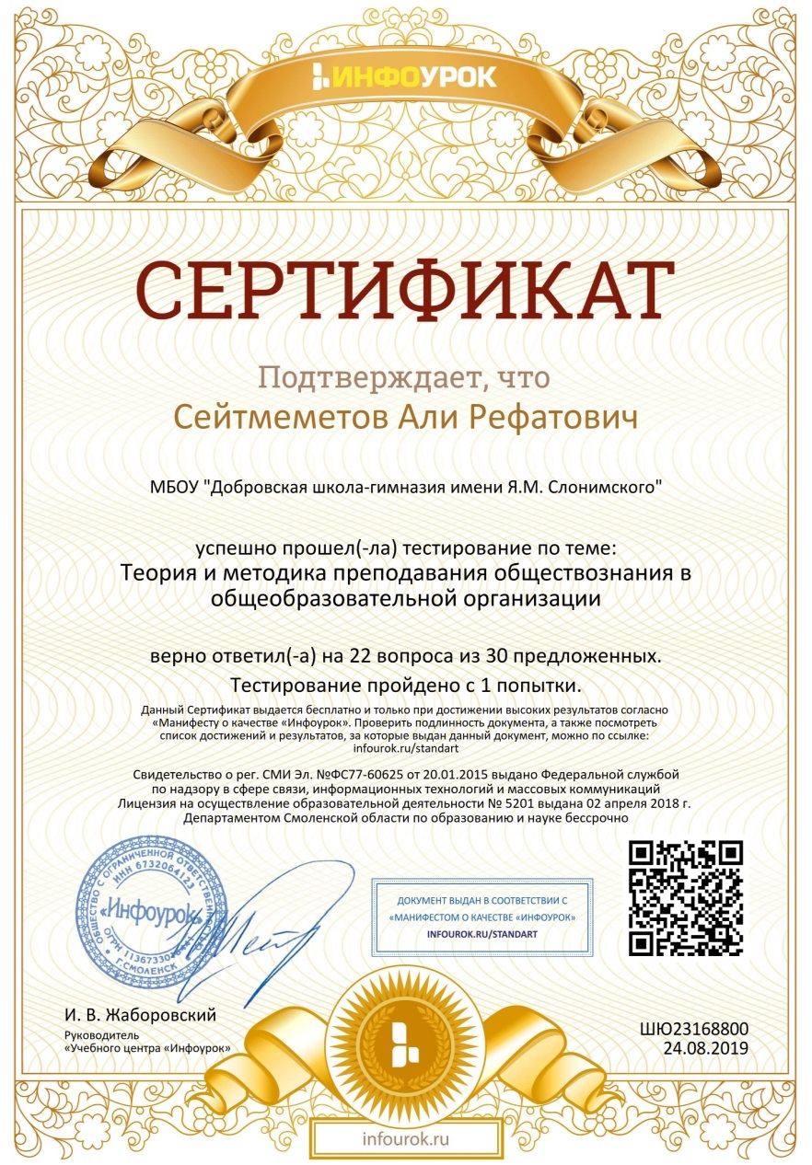
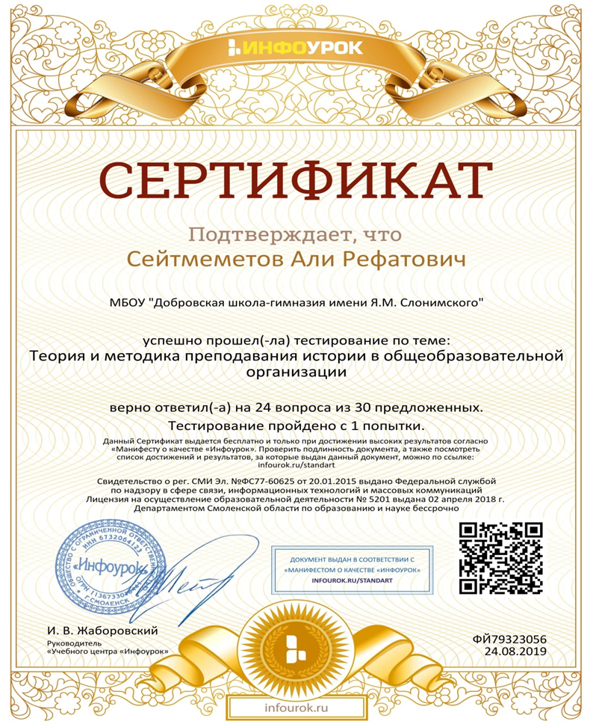

Slide 28
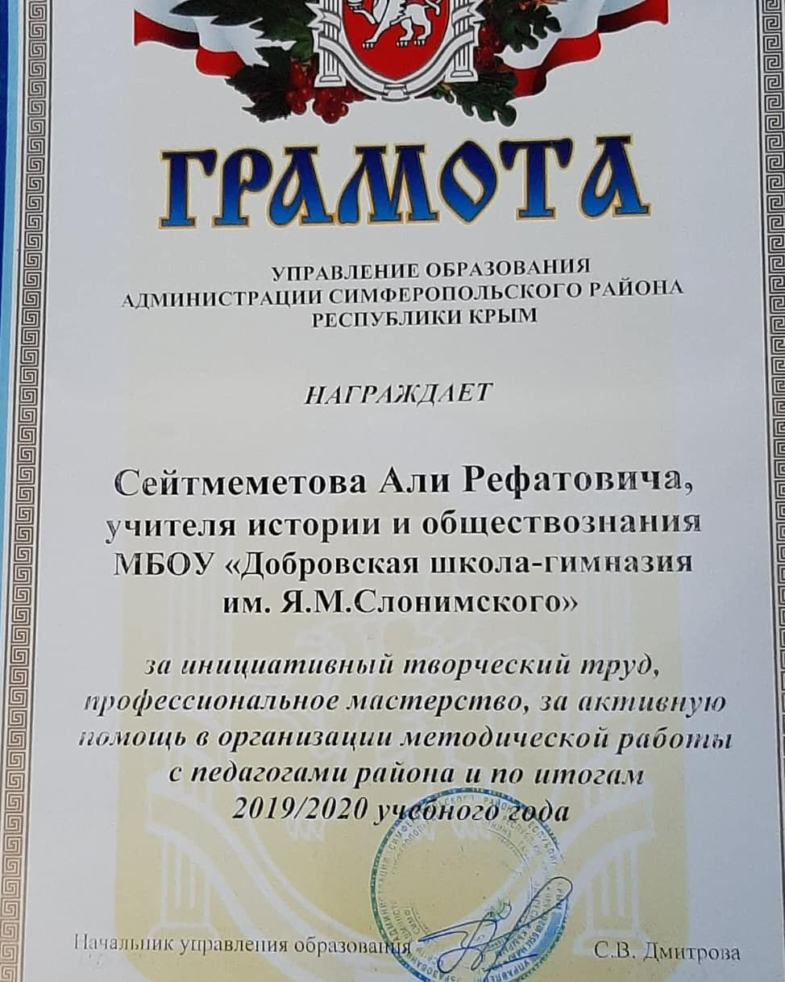
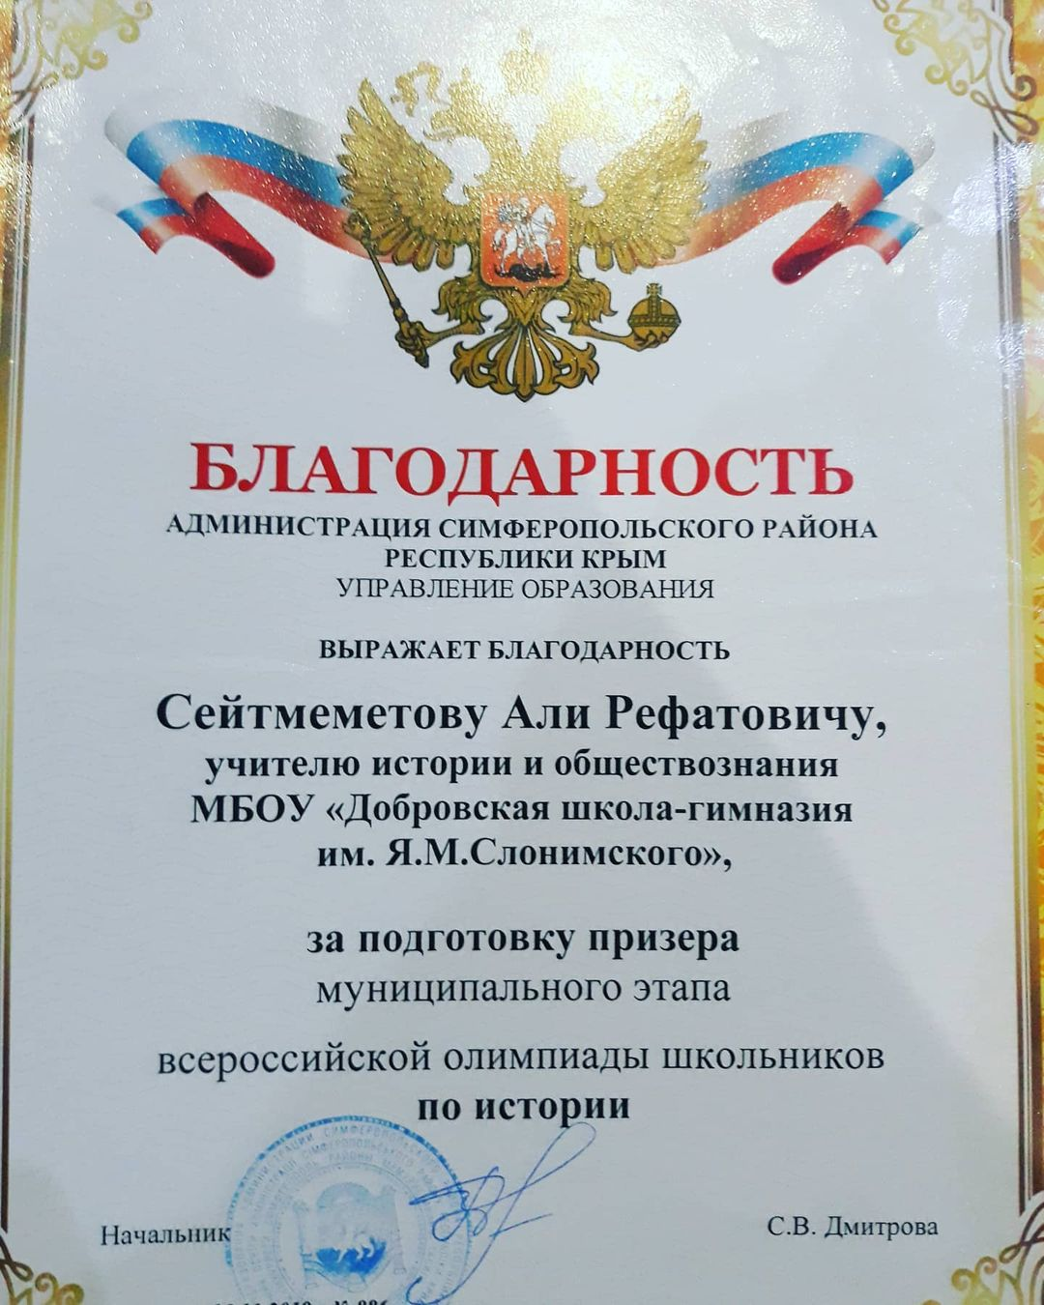

Slide 29
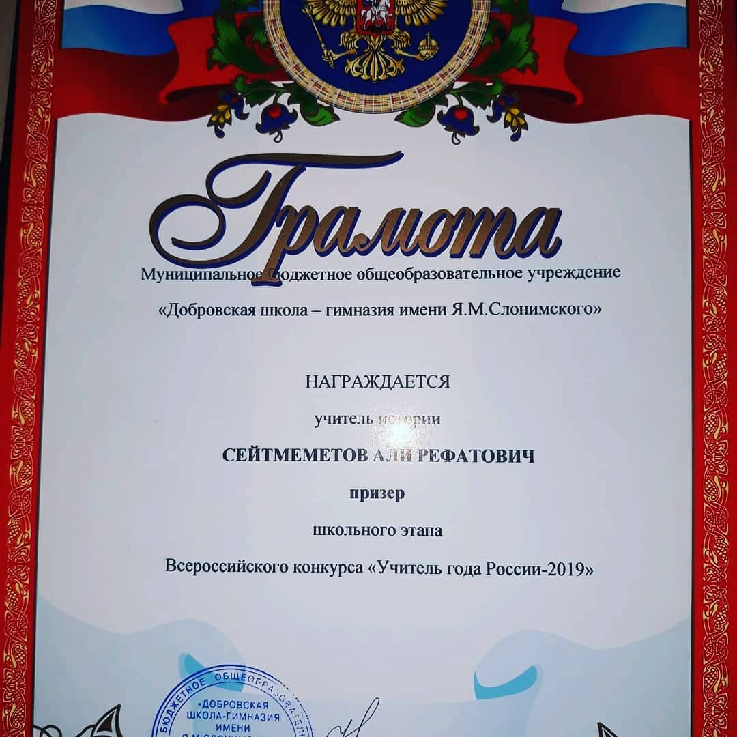
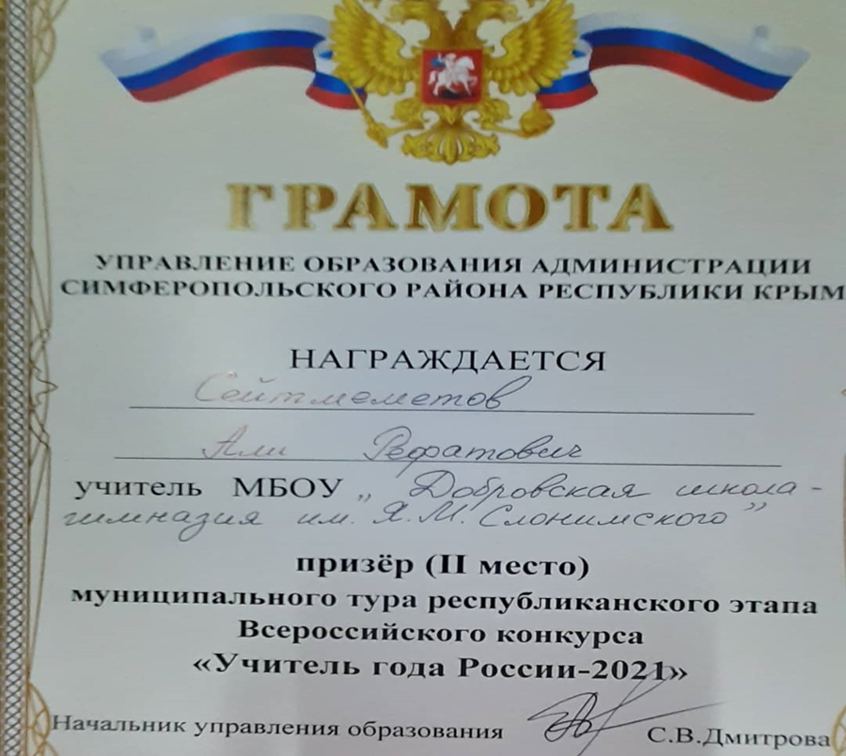

Slide 30
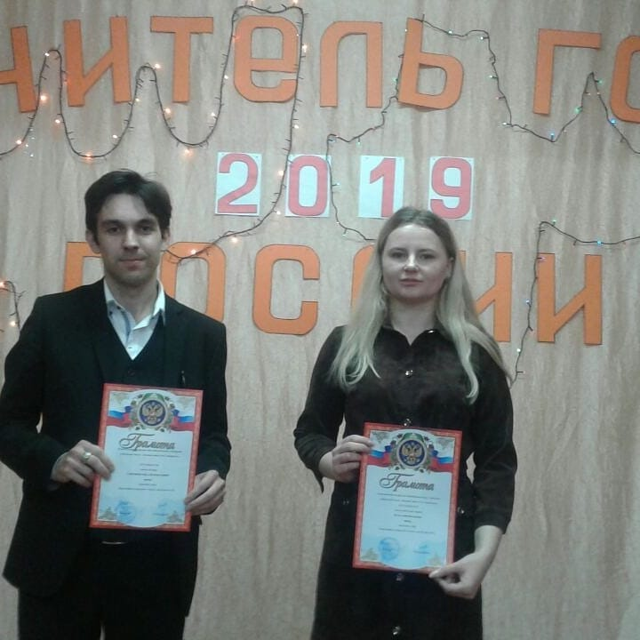

Slide 31
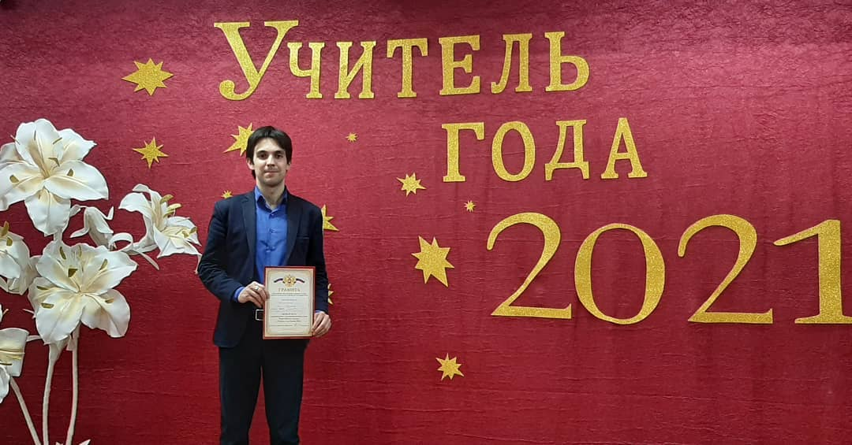

Slide 32
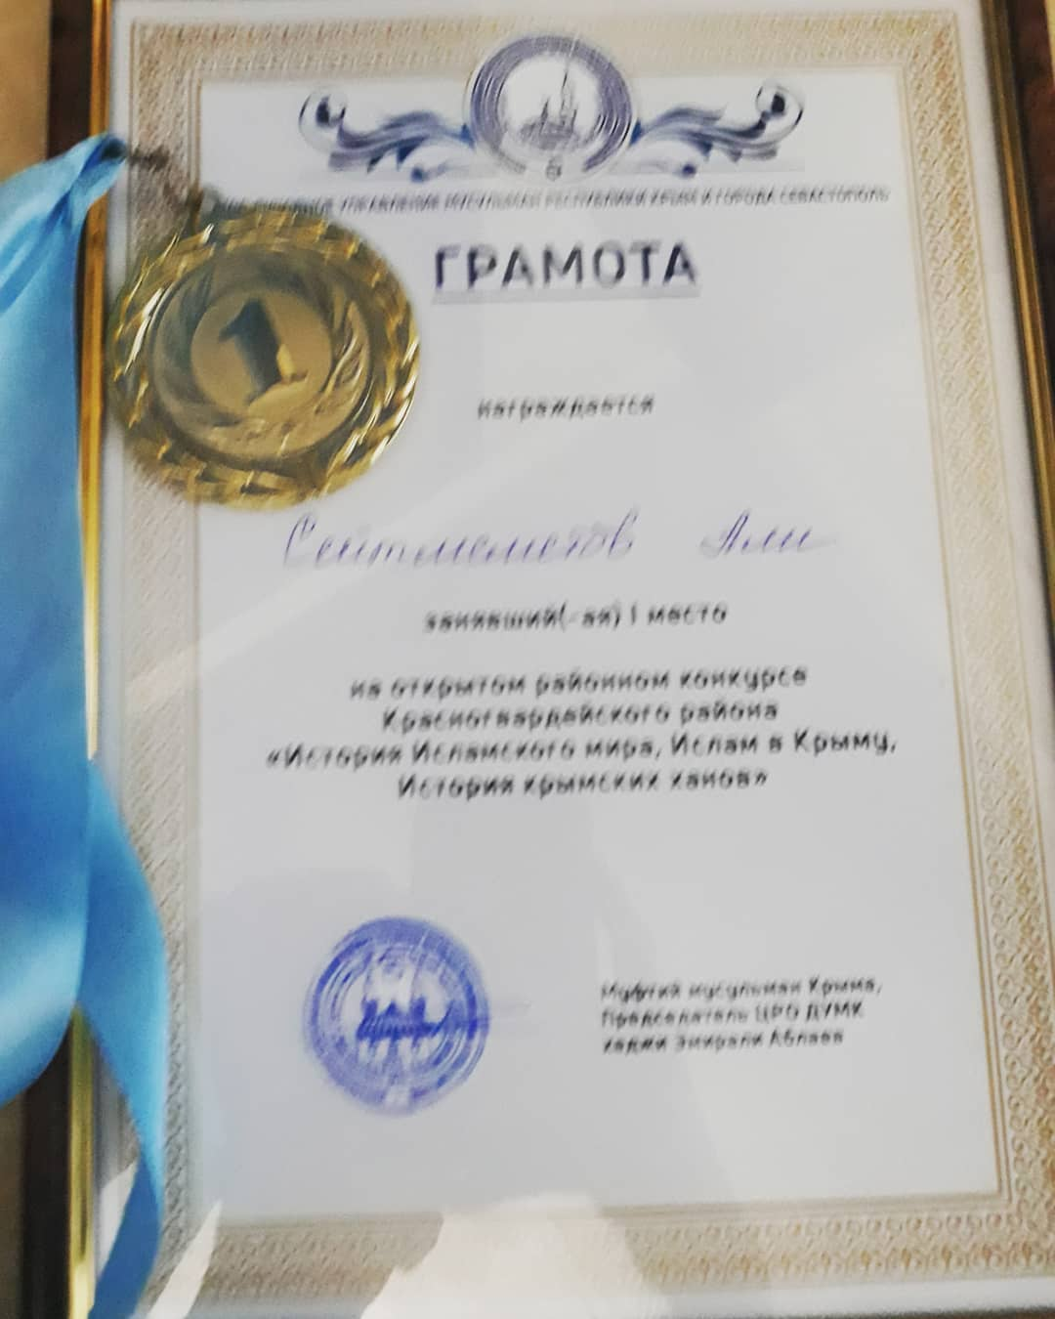

Slide 33
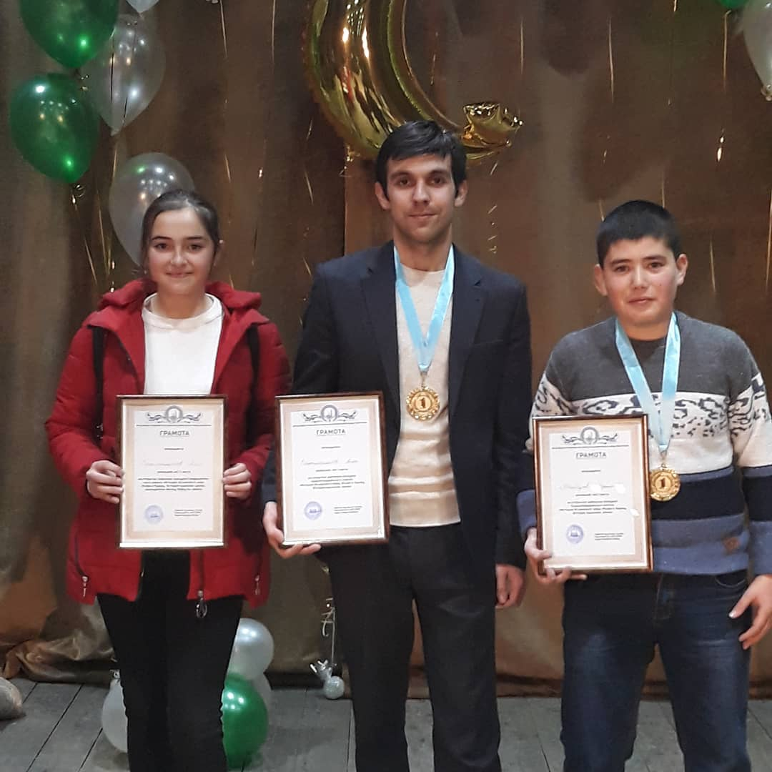

Slide 34
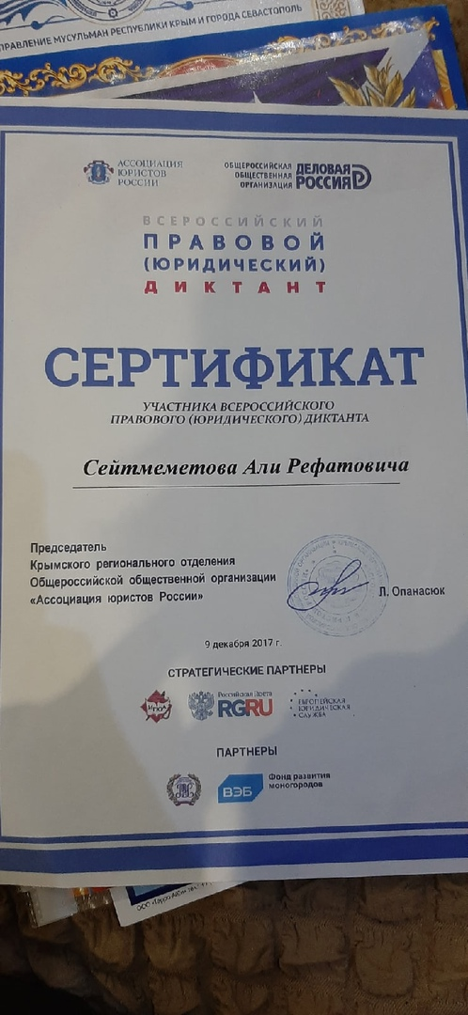
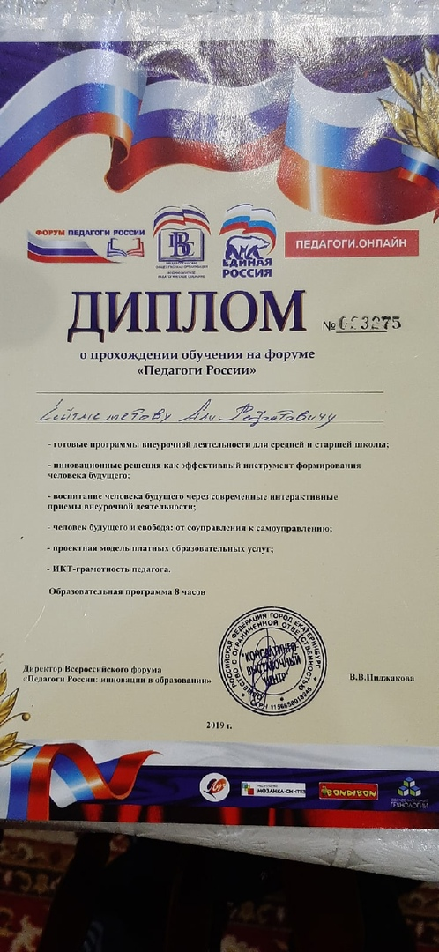

Slide 35
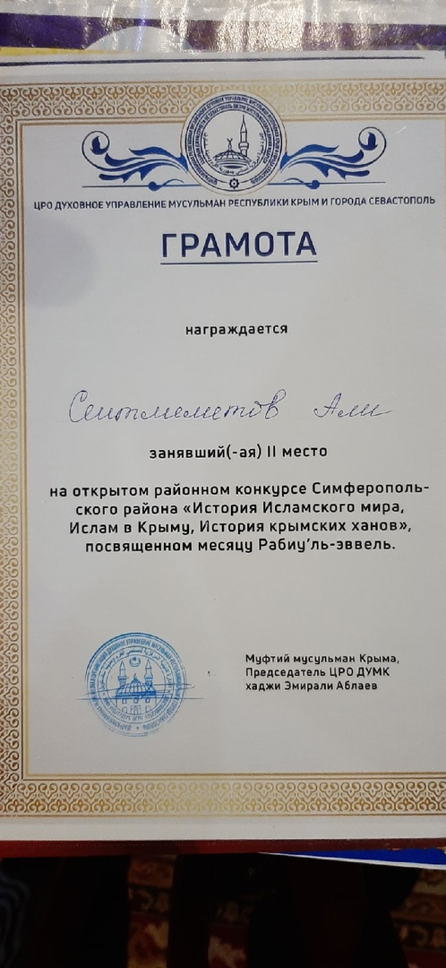
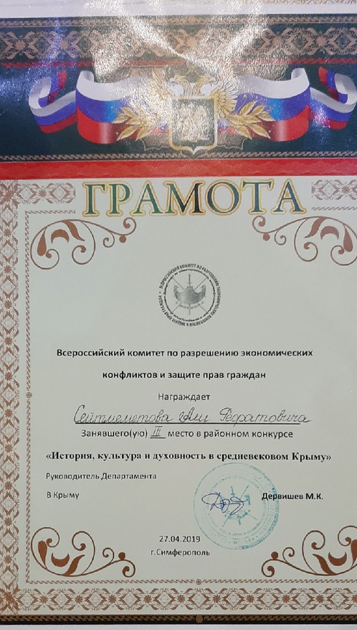

Slide 36
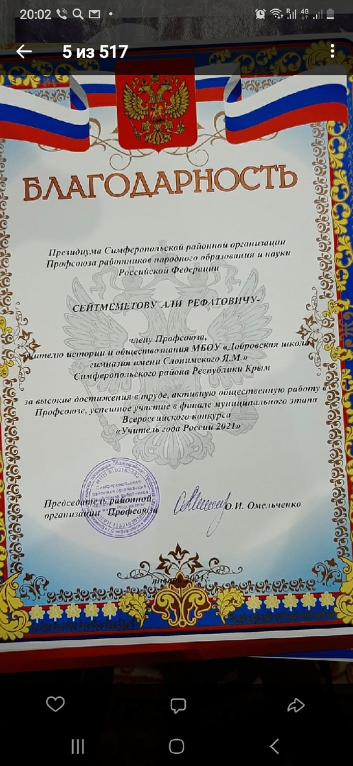

Slide 37
